Slide 1
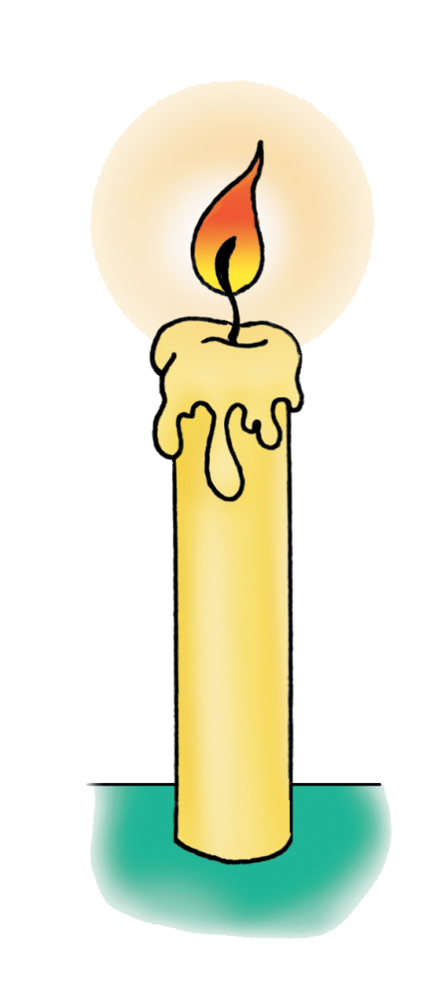
I і
Буква І — неначе свічка
З ясним вогником вгорі.
А погасне — чорний ґнотик
Стане крапкою над І.
Розгляньте букву І. На що вона схожа?

Slide 2
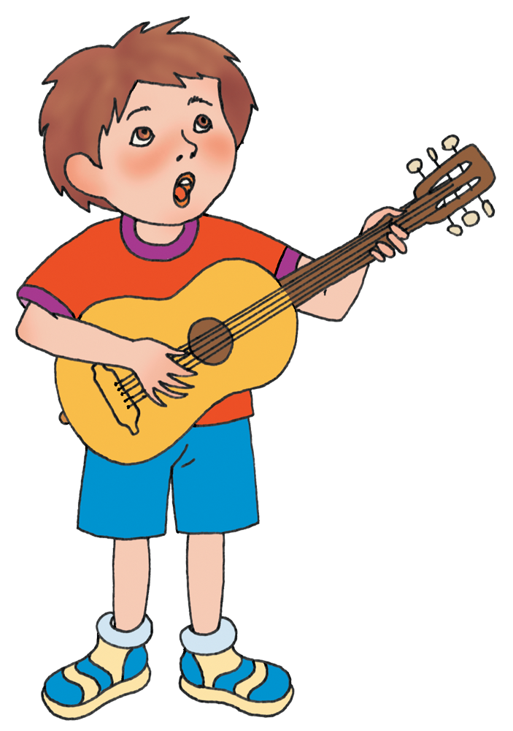
і-А-У
У-А-і
і-У-А
А-і-У
У-і-А
А-У-і
Співайте разом із хлопчиком.

Slide 3
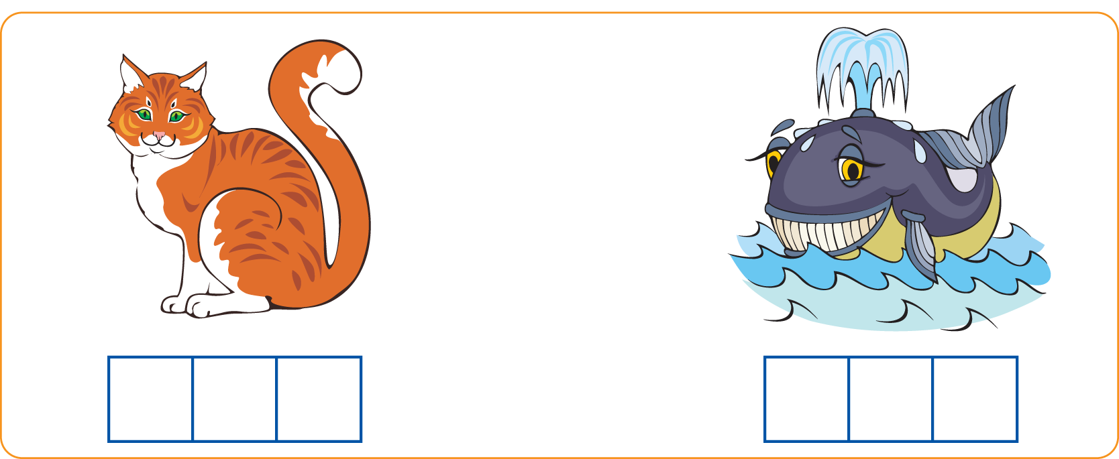
Зробіть звуковий аналіз слів.

Slide 4
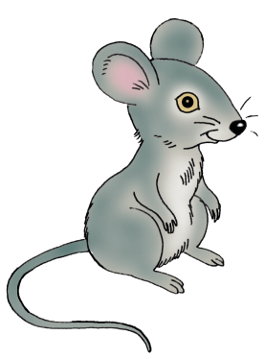
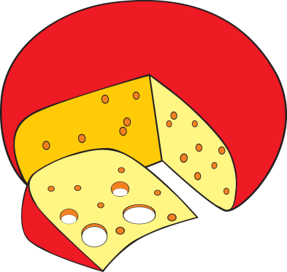
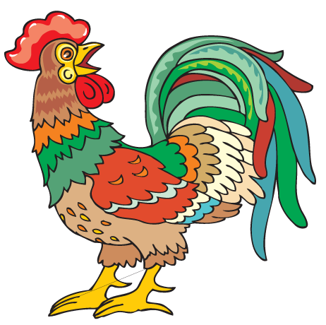
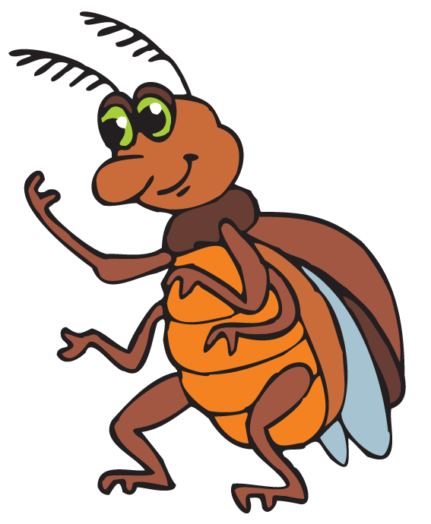
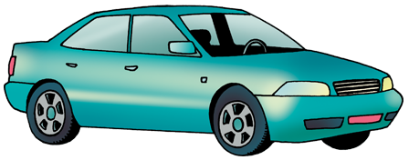
Оберіть предмети, у назвах яких є звук [и].

Slide 5
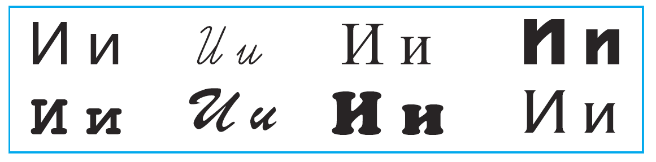
И и
Два стовпці, що стали прямо,
До них третій навскоси.
— Букву И,— сказала мама,—
Щоб вивчати з дітлахами,
В дитсадочок віднеси.
Розгляньте букву И. На що вона схожа?

Slide 6
Викладіть букву И з паличок. Покажіть руками.

Slide 7
І
М
А
У
И
м
у
и
і
а
Назвіть усі букви. З’єднайте кульки з однаковими буквами.

